Slide 1
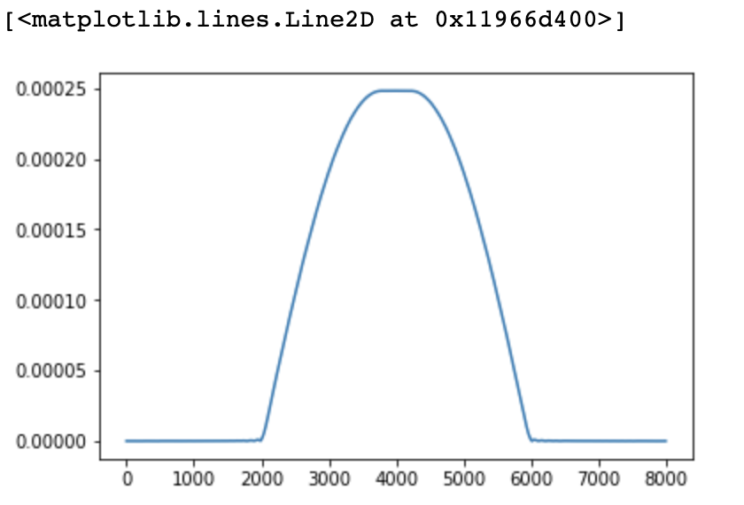
In the frequency domain
Basis :
Root raised cosine
-5.44 e-4 | -2.39 e-4 | …………. | 3.81e-4 | -2.39 e-4

Slide 2
-5.44 e-4 | -2.39 e-4 | …………. | 3.81e-4 | -2.39 e-4
n_T * T_s
-5.44 e-4 | -2.39 e-4 | …………. | 3.81e-4 | -2.39 e-4
n_T * T_s
-5.44 e-4 | -2.39 e-4 | …………. | 3.81e-4 | -2.39 e-4

